Slide 1

等差数列求和图灵机
汇报人：戴晶
学 号：2018211082
教 师：罗贵明

Slide 2

题目介绍
题目3：等差数列求和
说 明：设计图灵机，输入等差数列的首项a、项数n和公差m(以某种方式表示)，输出等差数列的和(以相同的方式表示)。

Slide 3
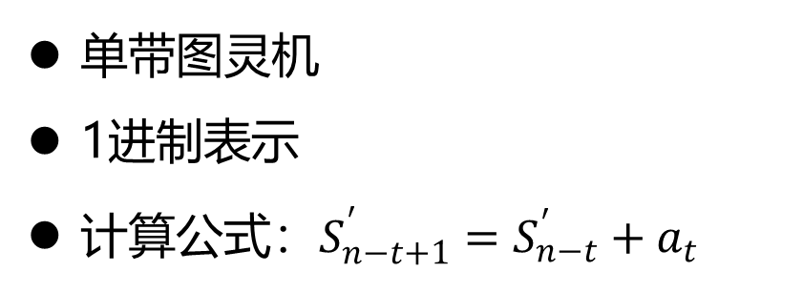
总体设计
单带图灵机
1进制表示
计算公式：$S_{n−t+1}^{′}=S_{n−t}^{′}+a_{t}$
B | B | B | … |  |  |  | … | B | B
B | B | B | … |  |  |  | … | B | B

Slide 4
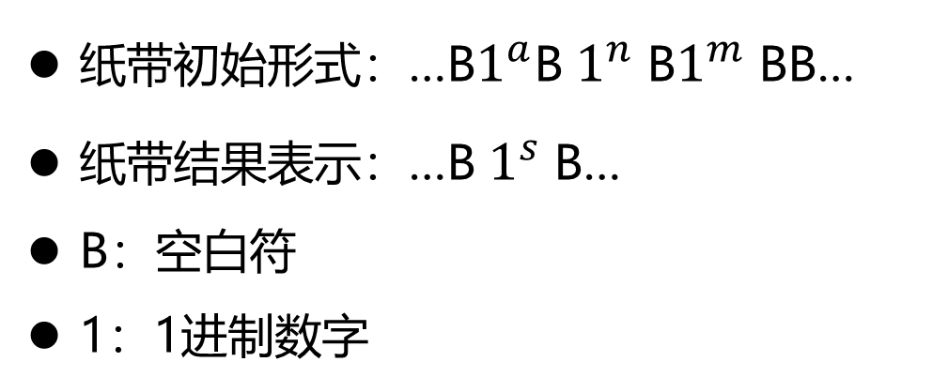
总体设计
纸带初始形式：…B$1^{a}$B $1^{n}$B$1^{m}$BB…
纸带结果表示：…B $1^{s}$B…
B：空白符
1：1进制数字
B | 1 | 1 | B | 1 | 1 | B | 1 | 1 | B
a=2，n=2，m=2

Slide 5
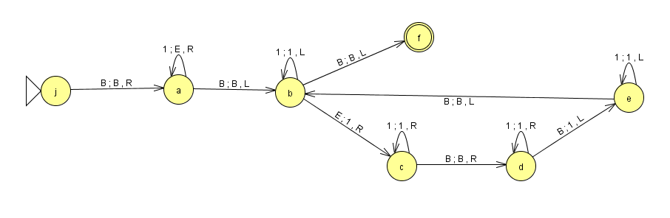
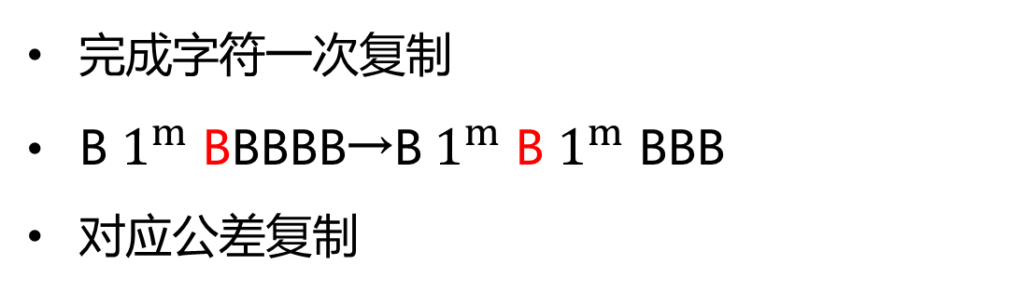
设计过程
1. copy函数
完成字符一次复制
B $1^{m}$BBBBB→B $1^{m}$B $1^{m}$BBB
对应公差复制

Slide 6
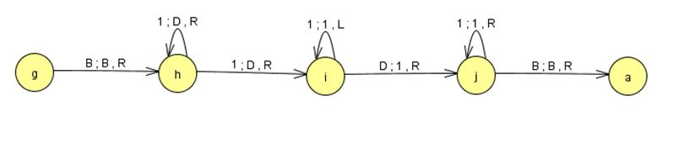
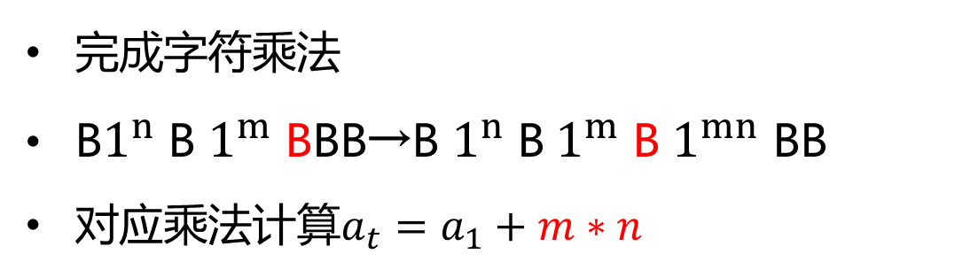
设计过程
2. multiply函数
完成字符乘法
B$1^{n}$B $1^{m}$BBB→B $1^{n}$B $1^{m}$B $1^{mn}$BB
对应乘法计算$a_{t}=a_{1}+m∗n$

Slide 7
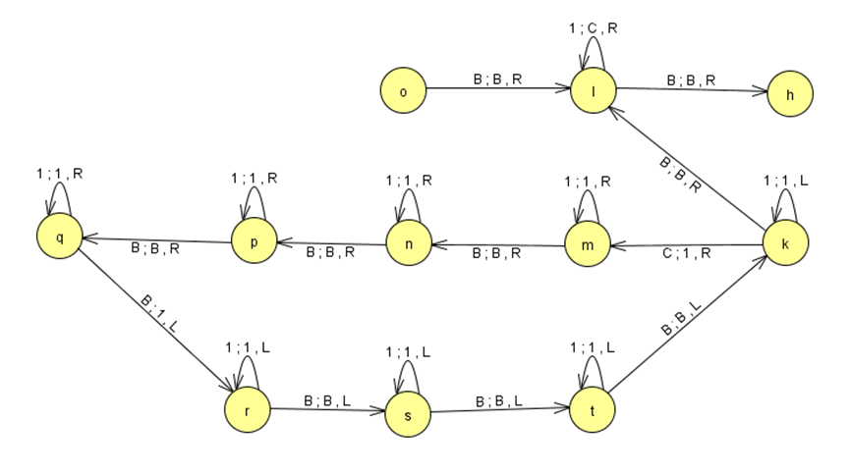
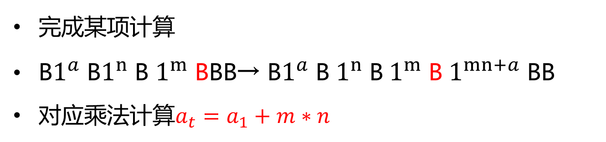
设计过程
3. add函数
完成某项计算
B$1^{a}$B$1^{n}$B $1^{m}$BBB→ B$1^{a}$B $1^{n}$B $1^{m}$B $1^{mn+a}$BB
对应乘法计算$a_{t}=a_{1}+m∗n$

Slide 8
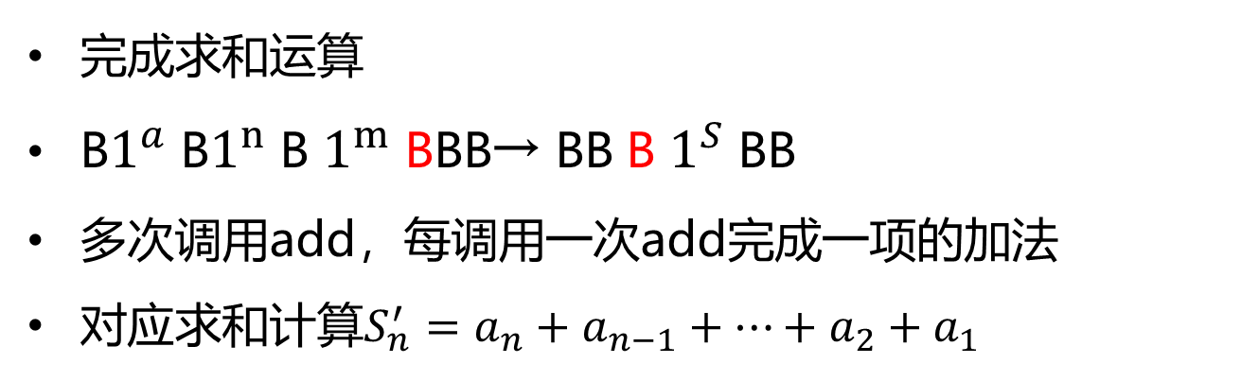
设计过程
4. main函数
完成求和运算
B$1^{a}$B$1^{n}$B $1^{m}$BBB→ BB B $1^{S}$BB
多次调用add，每调用一次add完成一项的加法
对应求和计算$S_{n}^{′}=a_{n}+a_{n−1}+…+a_{2}+a_{1}$

Slide 9

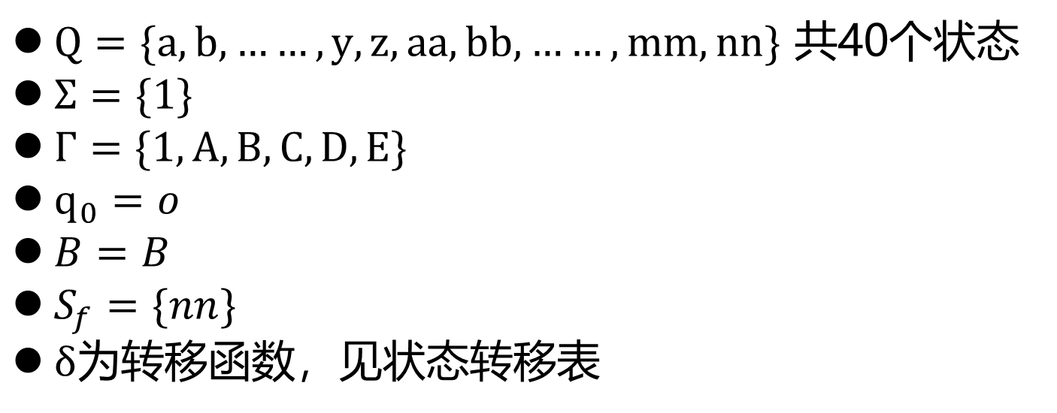
设计过程
$$\left.M=(Q,Σ,Γ,δ,q_{0},B,F\right)$$
$Q=\{a,b,……,y,z,aa,bb,……,mm,nn\}$ 共40个状态
$Σ=\{1\}$
$Γ=\{1,A,B,C,D,E\}$
$q_{0}=o$
$B=B$
$S_{f}=\{nn\}$
$δ$为转移函数，见状态转移表

Slide 10
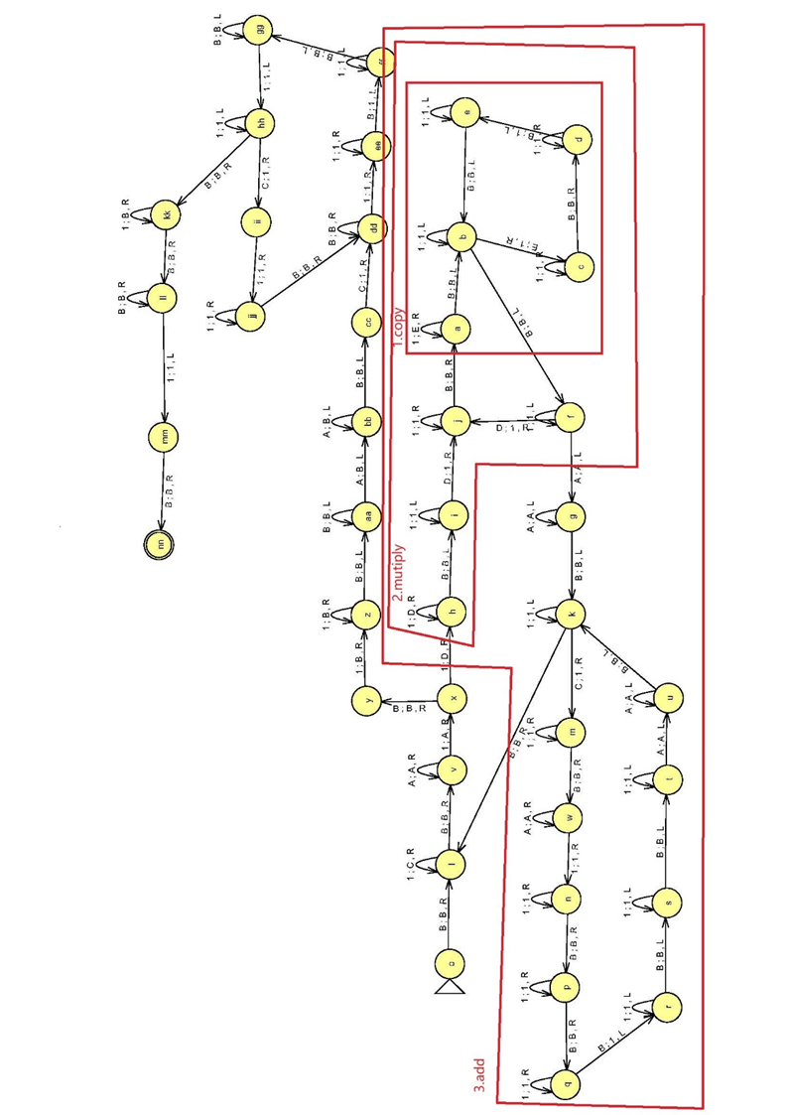
设计过程

Slide 11
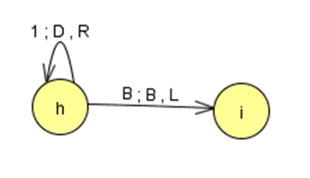
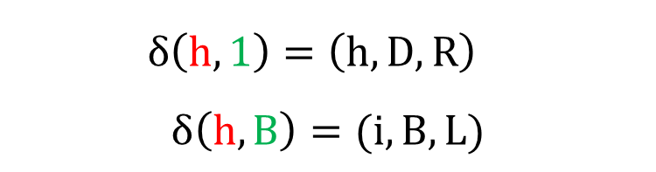
程序设计
状态转移(statechange.py)
$$δ\left(h,1\right)=\left(h,D,R\right)$$
$$δ\left(h,B\right)=(i,B,L)$$
elif state == "h": if tape[point] == "1": tape[point] = "D" state = "h" point += 1 elif tape[point] == "B": tape[point] = "B" state = "i" point -= 1 | 判断当前在状态“h” 1.读取字符“1” 2.写入字符“D” 3.跳转到状态“h” 右移 1.读取字符“B” 2.写入字符“B” 3.跳转到状态“i” 左移

Slide 12
程序设计
图灵机设计(main.py)
Class Turing
属性 | 说明
a | 等差数列的首项
n | 等差数列的项数
m | 等差数列的公差
tape | 图灵机的纸带
state | 图灵机的状态
point | 图灵机读取纸带上的位置
方法 | 说明
start | 获取参数并初始化图灵机
step_one | 单步计算，完成一次状态转移
step_all | 完成全部计算，输出结果

Slide 13
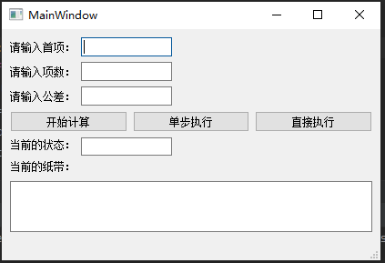
程序设计
图形界面(main.ui)

Slide 14
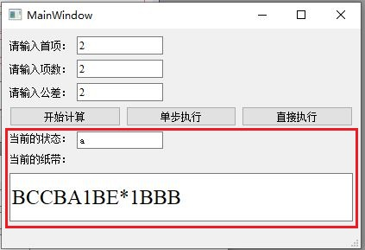
程序设计
运行示例

Slide 15
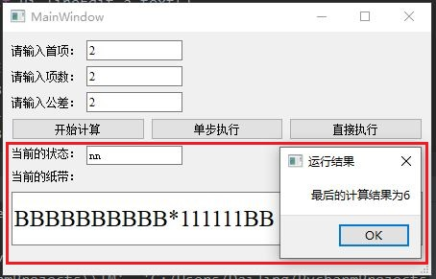
程序设计
运行示例

Slide 16
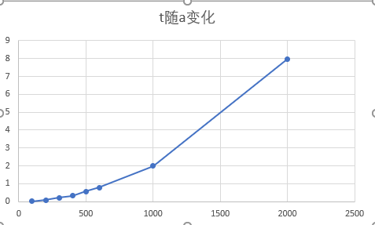

程序设计
时间复杂度
$t=O(({(nmm+na)}^{2})$
m=2，n=2

Slide 17
Thank you!

